Slide 1
Программный комплекс по выбору лекарственных препаратов на основе экспертных знаний
Пинчук Владислав Андреевич группа ИП-42

Slide 2
Цели дипломного проекта
предоставить возможность создания базы знаний заболеваний и методов их лечения;
предоставить доступ к базе знаний любому пользователю;
экономить время пользователей, упрощая процесс назначения лечения;
частично разгрузить различные органы здравоохранения.

Slide 3
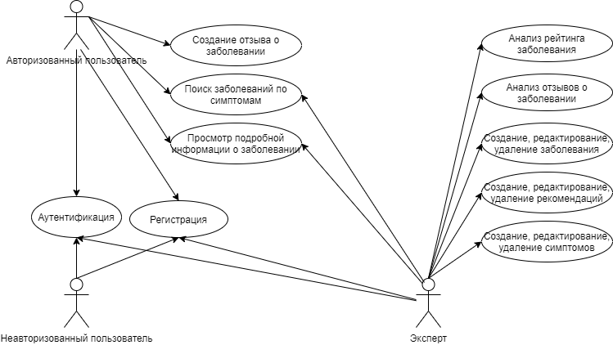

Slide 4
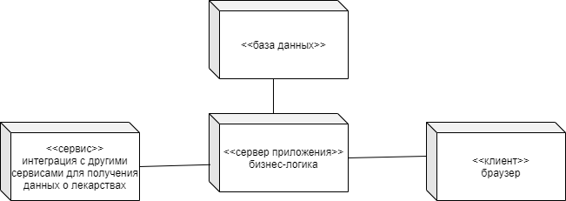

Slide 5


Slide 6


Slide 7






Slide 8






Slide 9
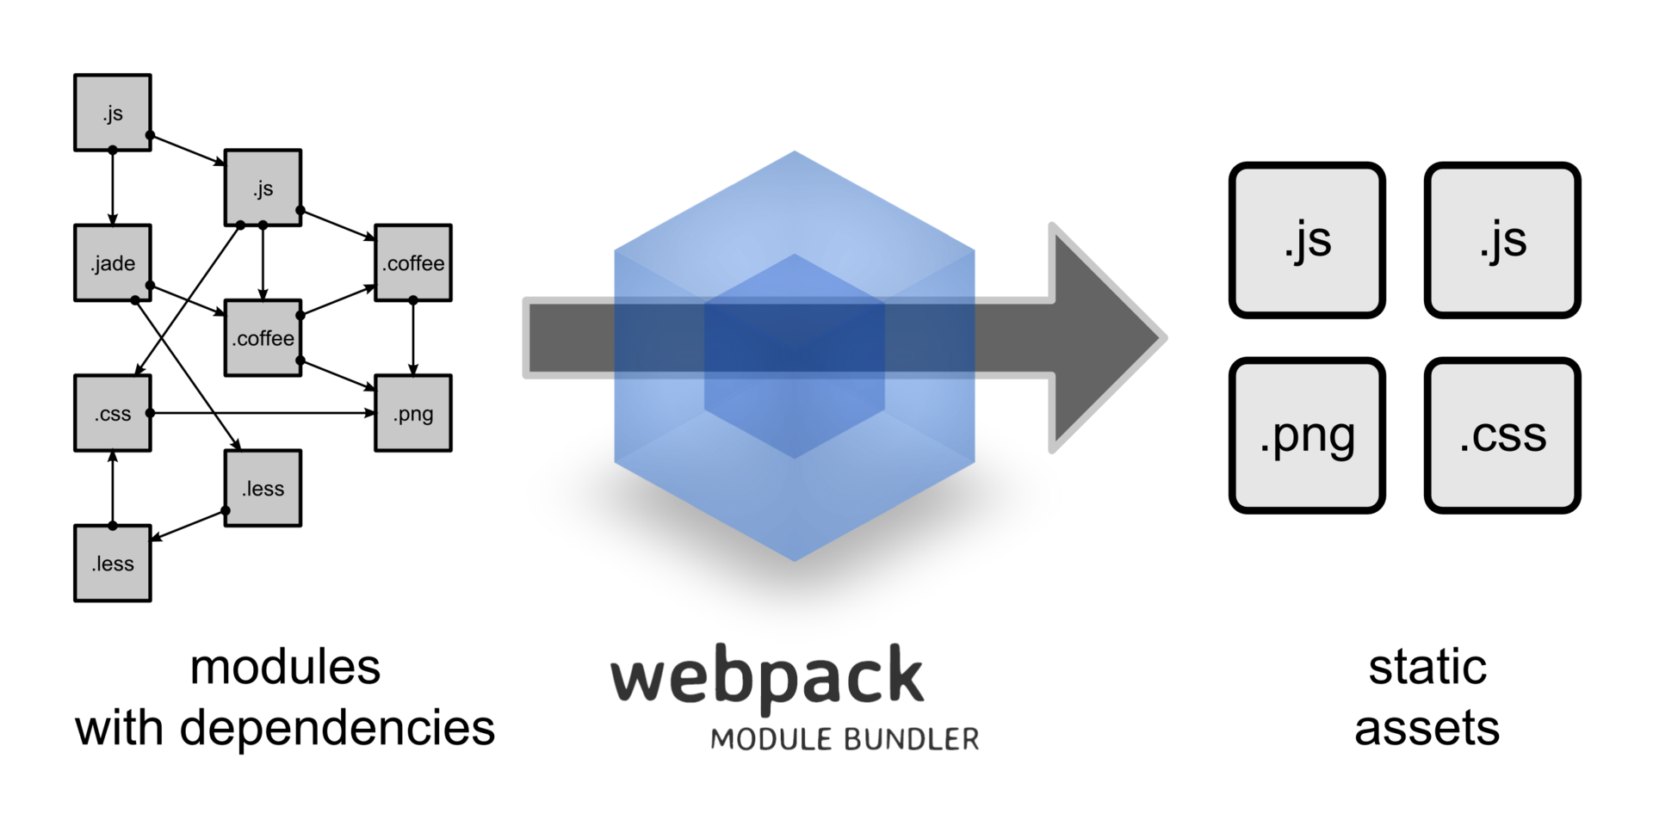

Slide 10






Slide 11
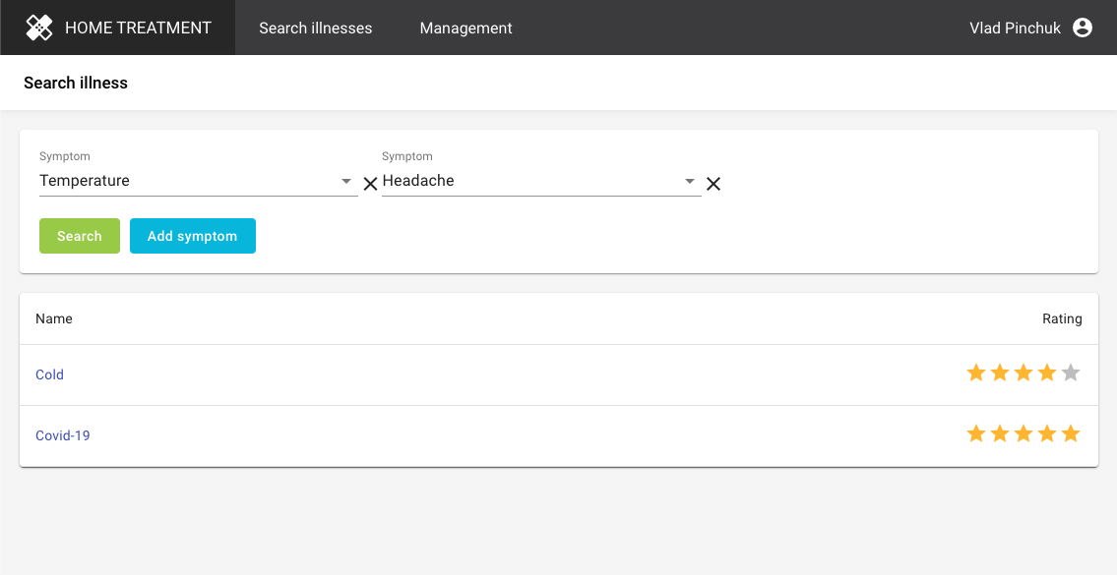

Slide 12
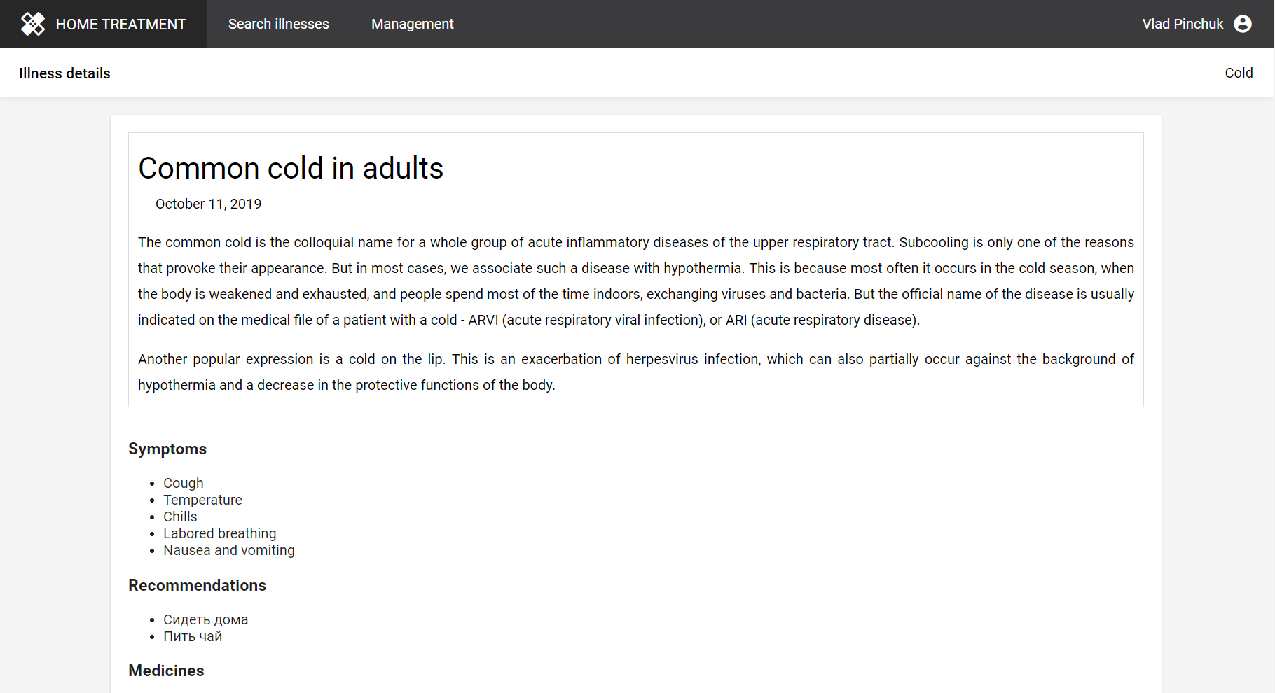


Slide 13
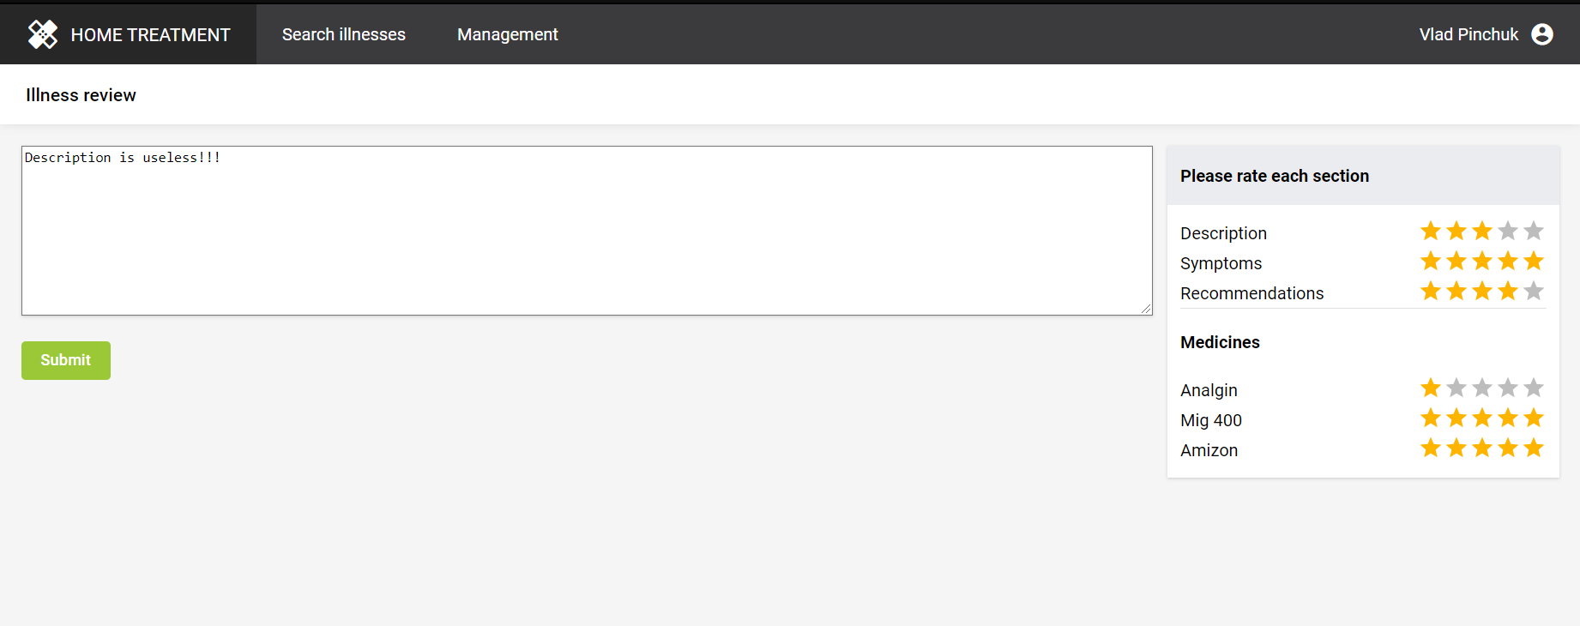

Slide 14
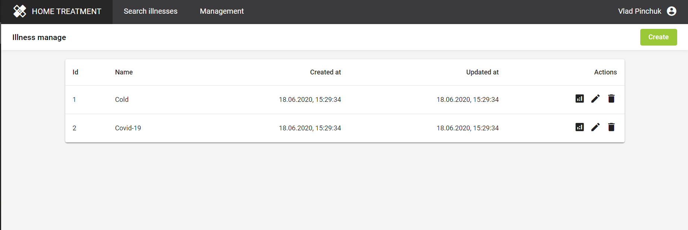

Slide 15
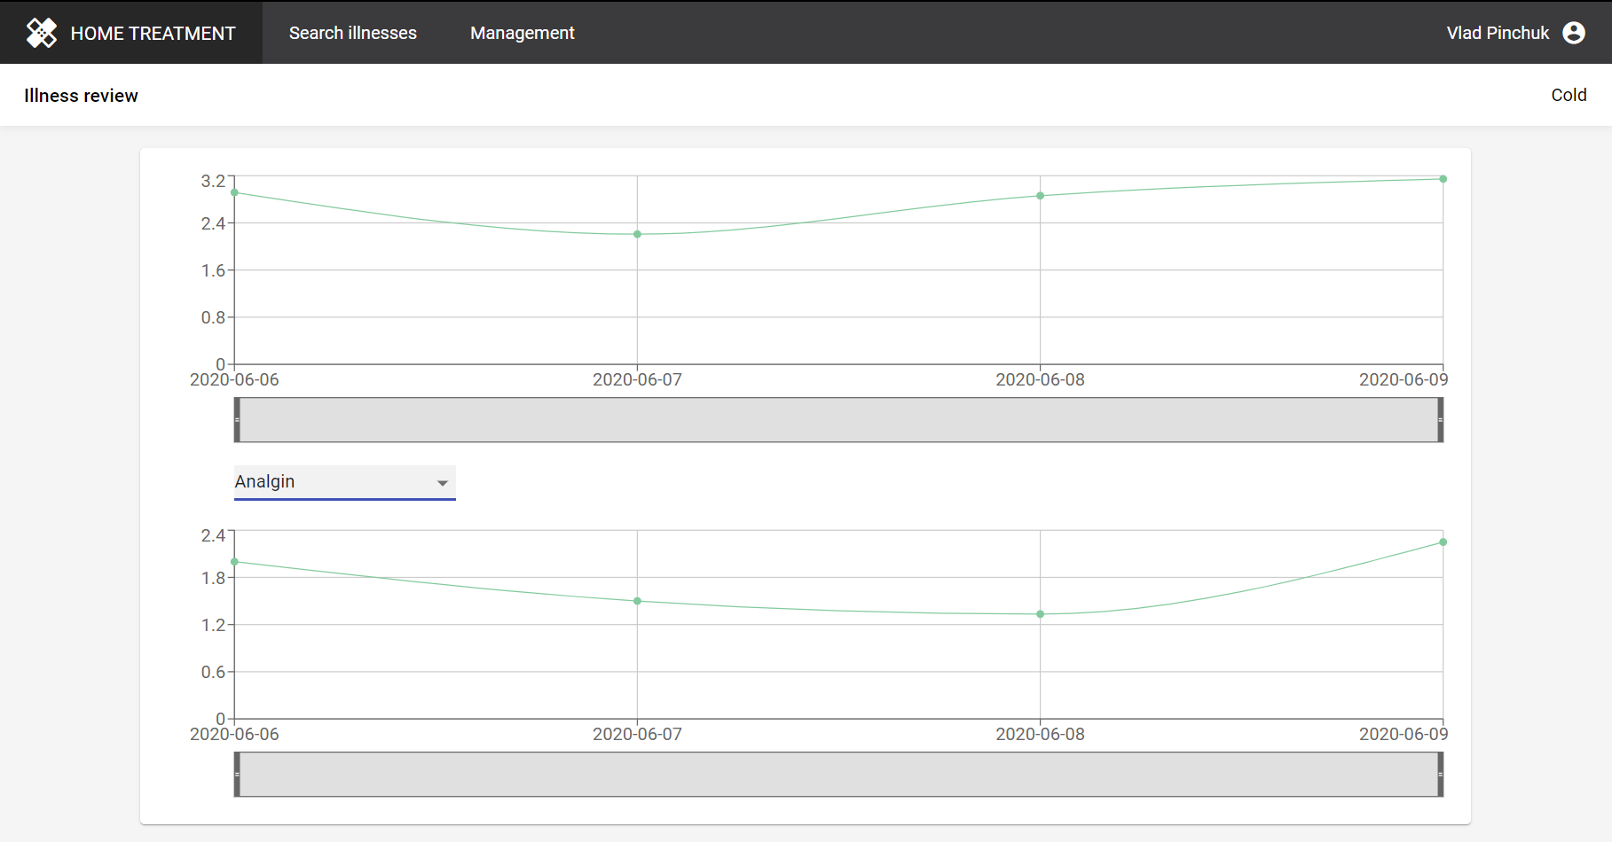

Slide 16


Slide 17
Спасибо за внимание!

